Slide 1
БУКВЫ И – Ы ПОСЛЕ Ц
Учитель русского языка и литературы
Голубева Олеся Андреевна
МБОУ СОШ № 10
Г. Юрга

Slide 2
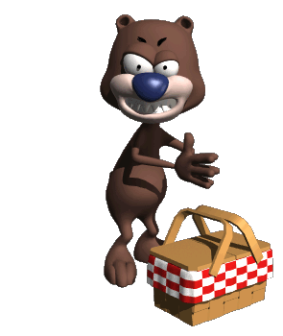
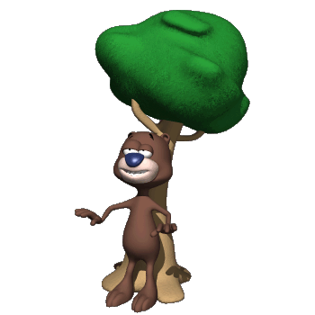
Цели урока:
ЗНАТЬ:
УМЕТЬ:
Условия выбора написания
букв И – Ы
после Ц
Владеть способом действия при выборе букв И – Ы посде Ц в однокоренных словах

Slide 3
ПРАВИЛО:
В словах после Ц пишется
1.
2. НА - ЦИЯ
1.
2.

Slide 4
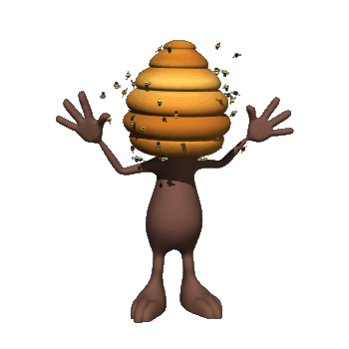
НЕМНОГО ИСТОРИИ…
В древнерусском языке согласный Ц был мягким, как и шипящие Ж, Ш. Звук Ц со временем стал твердым. Разнообразие написания слов с Ц объясняется историческими причинами.

Slide 5
ЗАПОМНИ! СЛОВА - ИСКЛЮЧЕНИЯ
Цыган
встал на цыпочки
и сказал цыплёнку:
«Цыц!»

Slide 6
РАСПРЕДЕЛИТЕЛЬНЫЙ ДИКТАНТ
Ц..ФЕРБЛАТ
Ц..НГА
СПИЦ..
БЕЛОЛИЦ..Й
КУНИЦ..Н
Ц..КНУТЬ
КОНСТИТУЦ..Я

Slide 7
Задание:
Ц..ферблат Проказниц..
Ц..тировать Революц..я
Ц..плячий Ц..клон
Лекц..я Ц..ганские
Синиц..н Акц..я

Slide 8
Вставьте нужную букву, графически объясните орфограмму:
1.В свои висячие дворц.. летят хозяева скворц.. .
2. Любовалась ц..плятами курица: что ни ц..пленок, то – умница!
3. В ц..рке были дрессированные собаки и кошки.
4. Из-за недостатка витаминов моряки болели ц..нгой.
5. Отец привез детям гостинц.. .
6. Из Древней Грец..и пришли к нам многие виды спорта.

Slide 9
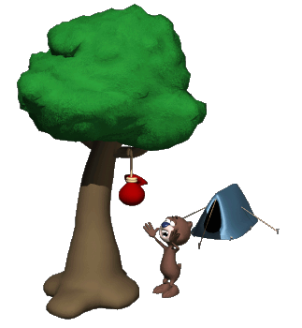
Спасибо за урок!

